Slide 1
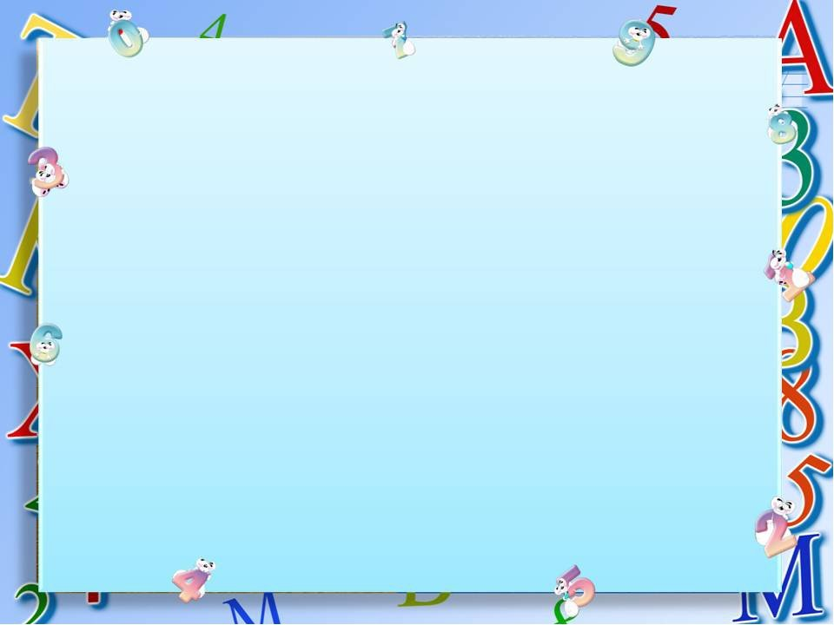
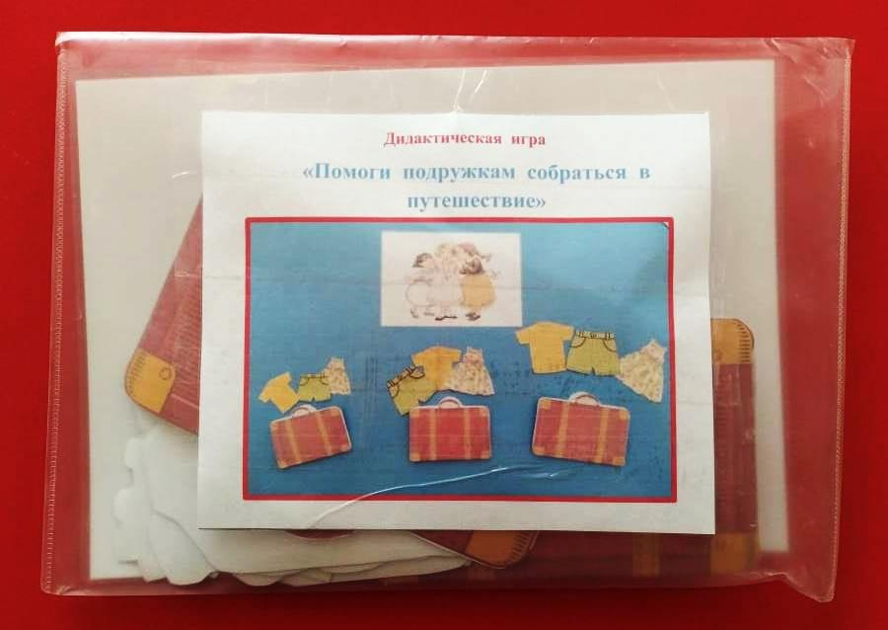
Дидактическая игра по математике «Помоги подружкам собраться в путешествие» (для детей 3-5 лет)
Воспитатель: Стеклянникова О.С.
Фролова Е.А.
МДОАУ №103, 2024г.

Slide 2
Цель: формирование представления о величине различных предметов.
Задачи:
закреплять умение распределять предметы по размерам используя приемы наложения и приложения;
устанавливать размерные отношения между 3-мя предметами разной величины;
продолжать учить выражать результат в словах маленький, побольше, большой (либо большой, поменьше, маленький);
закреплять умение группировать предметы по величине;
стимулировать интерес к настольным играм в компании сверстников;
формировать умения осуществлять игровые действия в соответствии со словесной инструкцией.

Slide 3
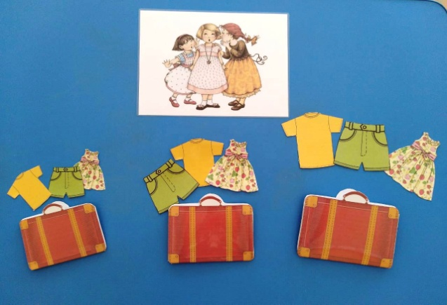
Материал: 3 чемодана разной величины (большой, средний, маленький), 30 картинок - изображений одежды 3-х размеров.
Ход игры:
В игре участвуют 1 – 3 ребенка.
Воспитатель показывает картинку с тремя подругами и сообщает, что девочки собрались в путешествие. В суматохе они спутали всю одежду. Детям предлагается помочь собраться девочкам правильно.
Игроки берут чемоданы разной величины и распределяют одежду в зависимости от размера. Выигрывает тот, кто правильно и быстро сложит одежду в чемодан.

Slide 4
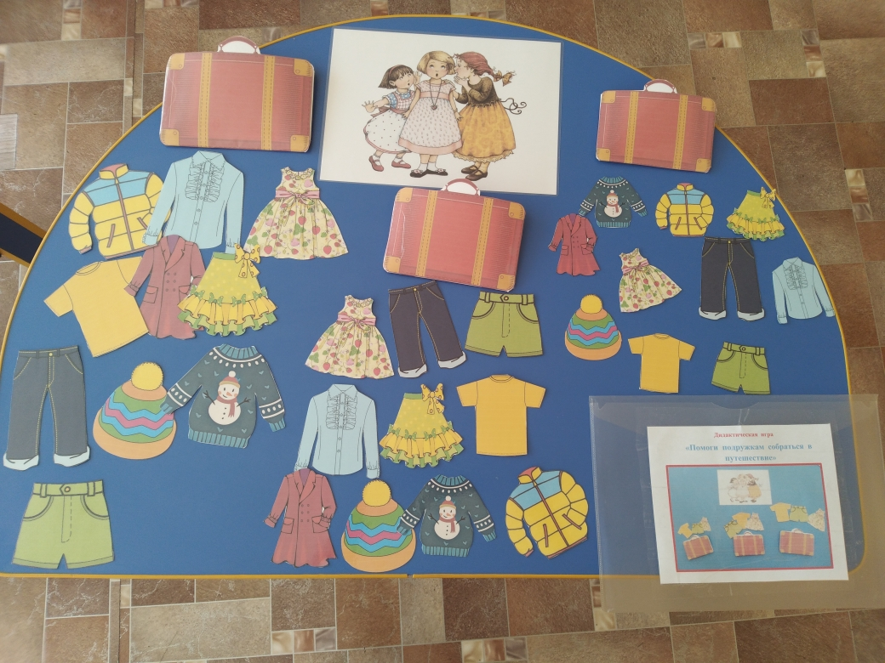

Slide 5
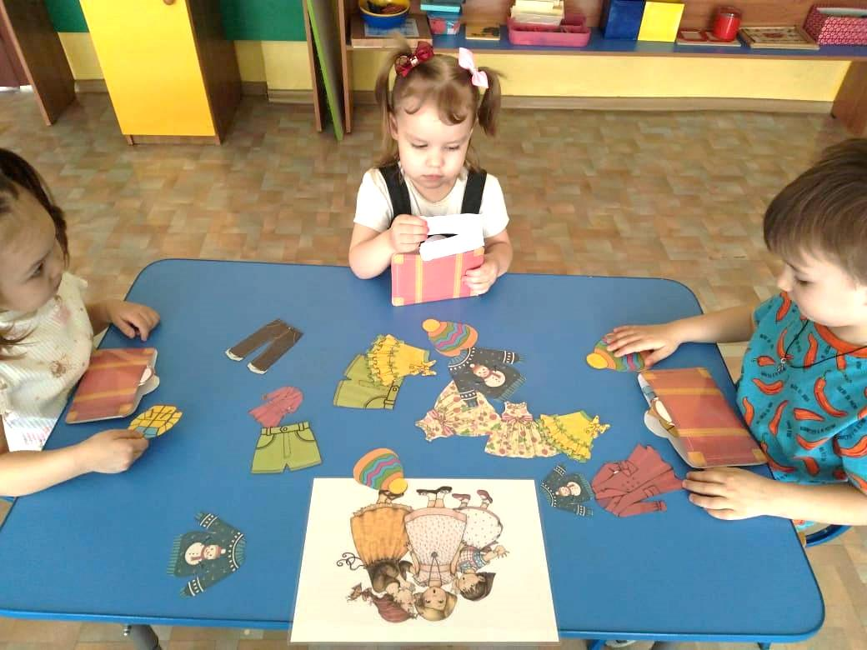
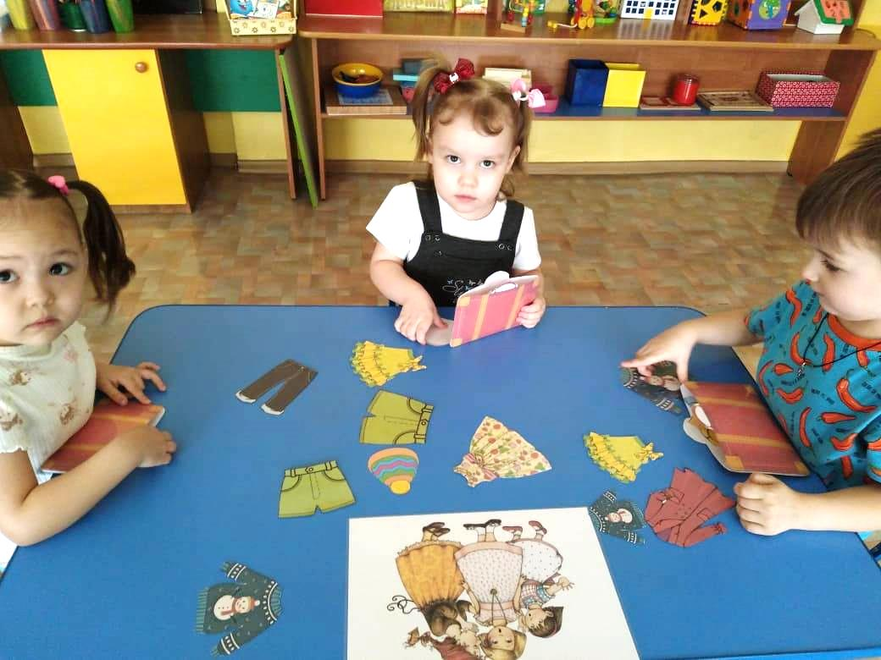
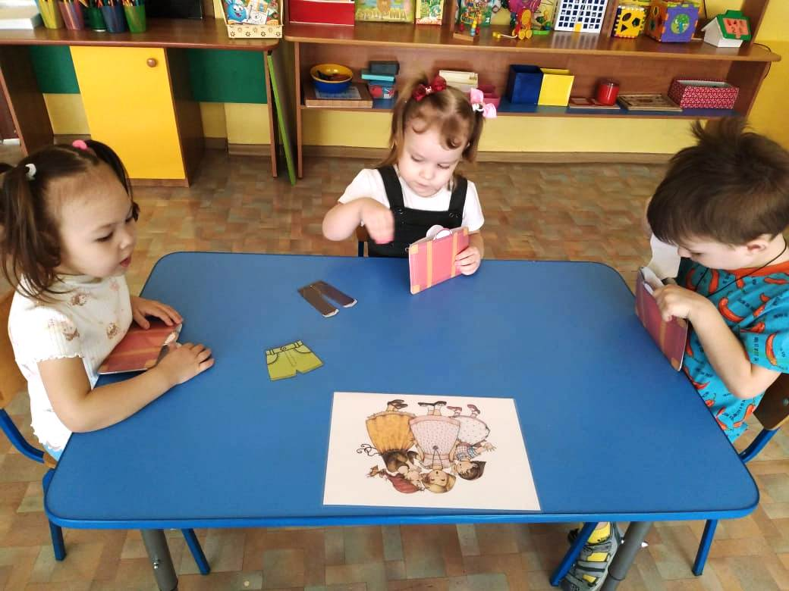
Мы играем

Slide 6
Спасибо за внимание!

